Slide 1
第5章 Linux中断处理
Linux中断处理
  快中断与慢中断
  下半部处理
  下半部处理的相关数据结构和函数
  下半部处理的3种实现方法
定时器中断
  定时器向量
  动态内核定时器

Slide 2
5.1 Linux的中断处理
在中断响应时，OS规定要关闭中断允许位，直到中断处理程序中调用了开中断指令STI为止。
问题分析：
如果一个中断的处理时间较长（比如一些硬件中断，可能会一直等待I/O），则中断将长时间关闭，这时将会失去对外部发来的其它中断的响应能力（出现“死机”状态）。
如果开中断的时间太长，也会造成中断不断进行：一种“不安定因素”。
所以采用一种折中的办法：快中断与慢中断/上半部和下半部
Notes:
在中断响应时，为了避免重要操作出现嵌套，从而出现对系统造成破坏的可能行，
底半处理(bottom half handling)中断处理的一部分工作由核心代码在关闭中断时处理，而大部分耗时的工作由非核心代码延迟执行。
底半处理是一种任务延迟处理机制
底半处理(bottom half handling)中断处理的一部分工作由核心代码在关闭中断时处理，而大部分耗时的工作由非核心代码延迟执行。
底半处理是一种任务延迟处理机制
在中断有效的情况下，有时需要将一个任务分割成小份，以便中断可以获取到资源及时处理，而任务则稍后再继续（例如，对数据进行后加工，唤醒等待该数据的进程等）。
可以理解为：linux的硬件中断系统和软件中断系统，

Slide 3
快 or 慢 分析
例如：外部设备和处理器之间的数据传递工作通常是比较紧急的，且必须在关中断状态下先完成。
但是，对这些数据的分析和处理工作一般就不会那么紧急，而且不一定非得与紧急事务连着作。
因此，为了防止处理器因为处理不太紧急事务而耽误其它紧急中断，在上述数据处理工作期间通常都使处理器处于开中断状态，利用中断嵌套来防止其它紧急中断的丢失.
Notes:
对于上半部分和下半部分之间的划分没有严格的规则，靠驱动程序开发人员自己的编程习惯来划分，但是还是有一些习惯供参考：
Ⅰ．如果该任务对时间比较敏感，将其放在上半部中执行。
Ⅱ．如果该任务和硬件相关，一般放在上半部中执行。
Ⅲ．如果该任务要保证不被其他中断打断，放在上半部中执行（因为这是系统关中断）。
Ⅳ．其他不太紧急的任务， 一般考虑在下半部执行。
下半部分并不需要指明一个确切时间，只要把这些任务推迟一点，让它们在系统不太忙并且中断恢复后执行就可以了。通常下半部分在中断处理程序一返回就会马上运行，下半部分执行的关键在于当它们运行的时候，允许响应所有的中断。下半部分是一种推后执行任务，它将某些不那么紧迫的任务推迟到系统更方便的时刻运行。内核中实现下半部的手段不断演化

Slide 4
快中断与慢中断
Linux中，将中断事件分为快中断（中断事件简单、时间短）和慢中断（事件复杂、需时长）两类。
  处理慢中断前：需保存所有寄存器的内容,而快中断处理仅要保存部分被修改的寄存器。
  慢中断处理时：不屏蔽其它中断信号（开中断）,而快中断处理时会屏蔽所有其它中断（关中断）。
  一般把较频繁的中断设置成快中断,减少系统额外开销。
Notes:
满中断时，开中断，导致额外开销，因此系统中一般把较频繁的中断设置程快速中断服务程序，应较少系统额外开销

Slide 5
快中断与慢中断
慢中断处理完毕后，通常不立即返回被中断的进程，而是进入调度程序重新调度，调度结果未必是被中断的原进程运行(是抢先式调度)。
快中断处理完毕后，通常恢复现场返回被中断的进程继续执行(是非抢先式调度)。

Slide 6
上半部和下半部
  可以将上半部看做是一个用来实现“登记中断”功能的函数，即当一个中断发生时，它就把中断例程的下半部分挂接到该设备的下半部分执行队列中，然后不再做其他事情
Linux将那些执行时间可能比较长的中断处理程序一分为二，称作top half和bottom half。
  top half（上半部)：为一些重要的、与硬件设备紧密相关的程序，这些程序一定要关中断执行。来处理硬件发出的请求，它必须在一个新的中断产生之前终止。一般用于检测设备状态，很少做其它工作。
  bottom half （下半部) ：为其余的一些处理程序，这些程序不怕被中断，可以稍后执行
Notes:
下半部几乎做了中断处理程序所有的事情，而且可以被新的中断打断！下半部则相对来说并不是非常紧急的，通常还是比较耗时的，因此由系统自行安排运行时机，不在中断服务上下文中执行。
在中断响应时，为了避免重要操作出现嵌套，从而出现对系统造成破坏的可能行，
do_IRQ()
例如假设一个数据块已经到达了网线，当中断控制器接收到这个中断请求后，Linux内核只是简单地标记数据到来了，然后CPU恢复到它以前的运行状态，其余的处理稍后再说（如将数据移入一个缓冲区，结合搜数据的进程就可以再缓冲区找到数据），因此，前办部分马上处理，后半部分留着稍后处理。
一般，一个快速的前半部分来处理硬件发出的请求，它必须再一个新的中断产生之前终止。一般用于检测设备状态，其它工作作的很少

Slide 7
下半部举例
举例说明：
  假设一个数据块已经到达了网线，当中断控制器接收到这个中断请求后，Linux内核只是简单地标记数据到来了，然后CPU恢复到它以前的运行状态，其余的处理稍后再说（如将数据移入一个缓冲区，需要数据的进程就可以在缓冲区找到数据)。
  这些稍后处理的程序包括：唤醒进程、启动其他的I/O操作等。
Notes:
），因此，前办部分马上处理，后半部分留着稍后处理

Slide 8
执行过程
发生中断时：上半部分立即得到执行，它将待处理的数据存放到一个设备指定的缓冲区，然后标记它的下半部再退出。
由上半部决定下半部是否需要执行
有些中断处理程序下半部没有必要在每次中断时都执行，上半部通过设置标记标识下半部是否需要执行。
有时上半部运行多次，下半部才运行一次。

Slide 9
如何识别快中断 or 慢中断？
用户在注册时,将一个中断处理程序设置为快速中断或者慢速中断。 通过向中断注册函数（用于注册中断服务程序)request_irq（）中传递参数irqflags来标识：
  SA_Interrupt=1:告诉内核这是一个“快速”中断处理程序
  SA_Interrupt=0:告诉内核这是一个“慢速”中断处理程序
由于Intel公司保留0-31号中断向量由于处理异常事件。因此，硬件中断32-255（244个）可供使用。244个如何分配呢？除了0x80作为系统调用之外，其它都用在外部硬件中断源上。其中包括8259A的15个irq。
Notes:
下半部的任务就是执行与中断处理密切相关但中断处理程序本身不执行的工作。在理想的情况下，最好中断处理程序将所有工作都交给下半部分执行，因为我们希望在中断处理程序中完成的工作越少越好（也就是越快越好）。我们期望中断处理程序能够尽可能快的返回。
但是，中断处理程序注定要完成一部分工作。例如，中断处理程序几乎都需要通过操作硬件对中断的到达进行确认。有时它还会从硬件拷贝数据。因为这些工作对时间非常敏感，所以只能靠中断处理程序自己去完成。
剩下的几乎所有其它工作都是下半部执行的目标。例如，如果你在上半部中把数据从硬件拷贝到了内存，那么当然应该在下半部中处理它们。遗憾的是，并不存在严格明确的规定来说明到底什么任务应该在哪个部分中完成——如何做决定完全取决于驱动程序开发者自己的判断。尽管在理论上不存在什么错误，但轻率的实现效果往往不很理想。记住，中断处理程序会异步执行，并且在最好的情况下它也会锁定当前的中断线。因此将中断处理程序持续执行的时间缩短到最小程度非常重要。对于在上半部和下半部之间划分工作，尽管不存在某种严格的规则，但还是有一些提示可供借鉴：
n 如果一个任务对时间非常敏感，将其放在中断处理程序中执行。
n 如果一个任务和硬件相关，将其放在中断处理程序中执行。
n 如果一个任务要保证不被其它中断（特别是相同的中断）打断，将其放在中断处理程序中执行。
n 其它所有任务，考虑放置在下半部执行。

Slide 10
管理用的数据结构
有三个主要的数据结构包含了与 IRQ 相关的所有信息：
  irqaction：处理中断的相关信息
  irq_desc_t/irq_desc:中断请求队列数组
  hw_interrupt_type:描述中断控制器

Slide 11

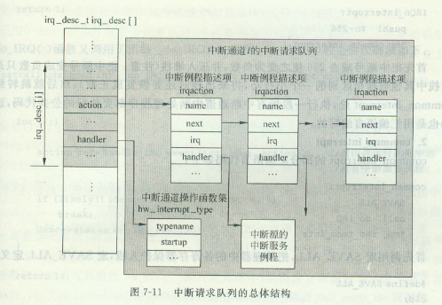
管理用的数据结构

Slide 12
(1)中断请求队列结构
由于中断源的数目比处理器提供的中断通道数目大得多，就使得多个中断源必须共同使用同一个中断通道。于是，就必须为每个中断通道设置一个中断请求队列。
为了记录同一个通道的中断请求，Linux组织了一个链表，链表中的每个节点都是一个iqraction，实现了irq的共享。所有共享一个irq请求的链接在一个action表中，由中断描述符中的action指针指向。
Notes:
为了把多个通道的队列组织起来，Linux又定义了irq_dex[]。数组的每一项对应一个硬件通道。因此，中断请求队列就相当于一个中断向量表，只不过是中断通道的中断向量表。
各结构成员详述如下：
struct irqaction结构,它包含了内核接收到特定IRQ之后应该采取的操作，其成员如下：
handler：是一指向某个函数的指针。该函数就是所在结构对相应中断的处理函数。中断服务例程的前半部分
flags：取值只有SA_INTERRUPT（中断可嵌套），SA_SAMPLE_RANDOM（这个中断是源于物理随机性的），和SA_SHIRQ（这个IRQ和其它struct irqaction共享）。
mask：在x86或者体系结构无关的代码中不会使用（除非将其设置为0）；只有在SPARC64的移植版本中要跟踪有关软盘的信息时才会使用它。
name：产生中断的硬件设备的名字。因为不止一个硬件可以共享一个IRQ。
dev_id：标识硬件类型的一个唯一的ID。Linux支持的所有硬件设备的每一种类型，都有一个由制造厂商定义的在此成员中记录的设备ID。
next：如果IRQ是共享的，那么这就是指向队列中下一个struct irqaction结构的指针。通常情况下，IRQ不是共享的，因此这个成员就为空。
struct hw_interrupt_type结构，它是一个抽象的中断控制器。这包含一系列的指向函数的指针，这些函数处理控制器特有的操作：
typename：控制器的名字。
startup：允许从给定的控制器的IRQ所产生的事件。
shutdown：禁止从给定的控制器的IRQ所产生的事件。
handle：根据提供给该函数的IRQ，处理唯一的中断。
enable和disable：这两个函数基本上和startup和shutdown相同；
每个irqaction[] 中包含了处理一种中断的相关信息，包括中断处理程序的地址。
handler指向具体的中断服务程序的入口
next 指向下一个irqaction项

Slide 13
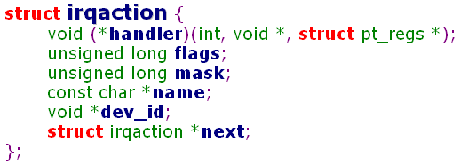
(1)中断请求队列结构
Irqaction[]指向设备的中断响应函数，它在系统初始化时被设置。当中断发生时，系统自动调用该函数。
每个irqaction[] 中包含了处理一种中断的相关信息，包括中断处理程序的地址。
  handler指向具体的中断服务程序的入口
  next 指向下一个irqaction项
指向具体的中断处理程序
中断行为标志
设备名称
用户决定其用途
链表，指向下一个irqaction项
Notes:
各结构成员详述如下：
struct irqaction结构,它包含了内核接收到特定IRQ之后应该采取的操作，其成员如下：
handler：是一指向某个函数的指针。该函数就是所在结构对相应中断的处理函数。中断服务例程的前半部分
flags：取值只有SA_INTERRUPT（中断可嵌套），SA_SAMPLE_RANDOM（这个中断是源于物理随机性的），和SA_SHIRQ（这个IRQ和其它struct irqaction共享）。
mask：在x86或者体系结构无关的代码中不会使用（除非将其设置为0）；只有在SPARC64的移植版本中要跟踪有关软盘的信息时才会使用它。
name：产生中断的硬件设备的名字。因为不止一个硬件可以共享一个IRQ。
dev_id：标识硬件类型的一个唯一的ID。Linux支持的所有硬件设备的每一种类型，都有一个由制造厂商定义的在此成员中记录的设备ID。
next：如果IRQ是共享的，那么这就是指向队列中下一个struct irqaction结构的指针。通常情况下，IRQ不是共享的，因此这个成员就为空。
struct hw_interrupt_type结构，它是一个抽象的中断控制器。这包含一系列的指向函数的指针，这些函数处理控制器特有的操作：
typename：控制器的名字。
startup：允许从给定的控制器的IRQ所产生的事件。
shutdown：禁止从给定的控制器的IRQ所产生的事件。
handle：根据提供给该函数的IRQ，处理唯一的中断。
enable和disable：这两个函数基本上和startup和shutdown相同；
每个irqaction[] 中包含了处理一种中断的相关信息，包括中断处理程序的地址。
handler指向具体的中断服务程序的入口
next 指向下一个irqaction项

Slide 14
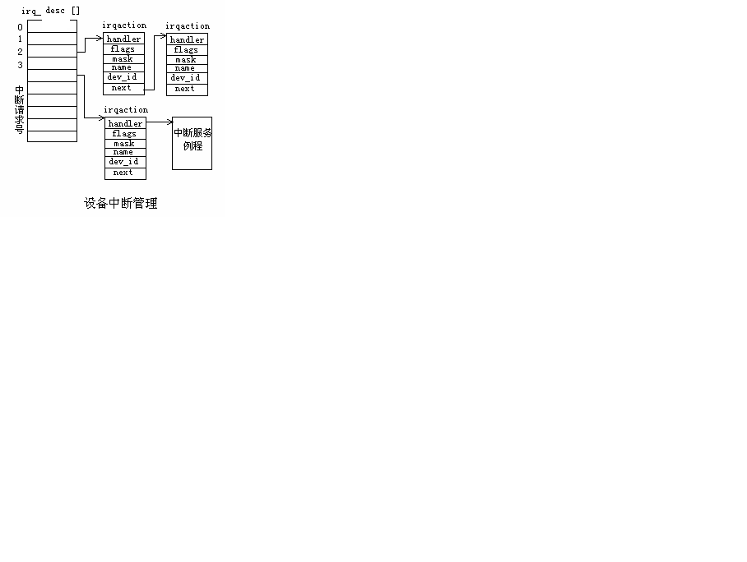
(1)中断请求队列结构
flags：取值只有SA_INTERRUPT（中断处理时必须关闭中断），SA_SAMPLE_RANDOM（这个中断是源于物理随机性的，利用本设备可以作为随机数发生器），和SA_SHIRQ（这个IRQ和其它struct irqaction共享本通道）。

Slide 15
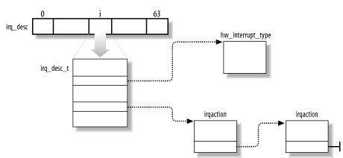
(2)结构体iqr_desc_t
在include/linux/irq.h文件中，定义了一个中断描述数组iqr_desc[NR_IRQS]，每一个中断向量都与它的一个元素相关联，对应一个中断源：
Notes:
status：一个整数。代表IRQ的状态：IRQ是否被禁止了，有关IRQ的设备当前是否正被自动检测，等等。
handler：指向hw_interrupt_type的指针。
action：指向irqaction结构组成的队列的头。正常情况下每个IRQ只有一个操作，因此链接列表的正常长度是1（或者0）。但是，如果IRQ被两个或者多个设备所共享，那么这个队列中就有多个操作。
depth：irq_desc_t的当前用户的个数。主要是用来保证在中断处理过程中IRQ不会被禁止。
irq_desc是irq_desc_t 类型的数组。对于每一个IRQ都有一个数组入口，即数组把每一个IRQ映射到和它相关的处理程序和irq_desc_t中的其它信息。

Slide 16
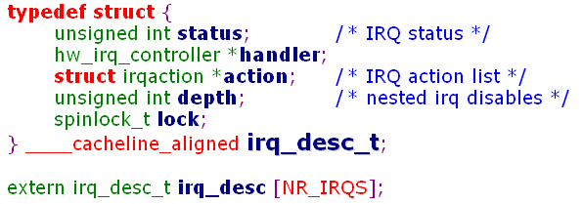
irq_desc_t和irq_desc:中断请求队列数组
指向hw_irq_controller中断控制器的指针
指向irqaction队列的头部。每一个中断号具有一个描述符，使用action链表连接共享。同一个中断号的多个设备和中断
中断描述符数组
Notes:
为了描述队列所在中断通道的属性，Linux还为每个通道的中断请求队列定义了一个队列头，这个队列头的结构为irq_desc

Slide 17
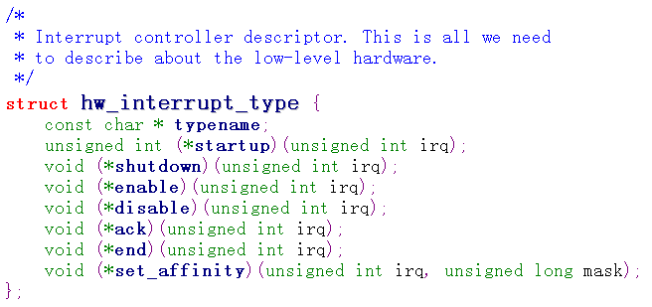
(3) hw_interrupt_type数据结构
hw_interrupt_type结构是一个抽象的中断控制器描述,定义在/arch/i386/kernel/irq.h中
允许从给定的控制器的IRQ所产生的事件发生
禁止从给定的控制器的IRQ所产生的事件发生

Slide 18
(3) hw_interrupt_type数据结构
hw_interrupt_type结构是一个抽象的中断控制器描述,定义在/arch/i386/kernel/irq.h中。
该结构中的域都是函数指针，它们指向了一些用来操作中断服务例程的函数，采用的是面向对象的方法。

Slide 19
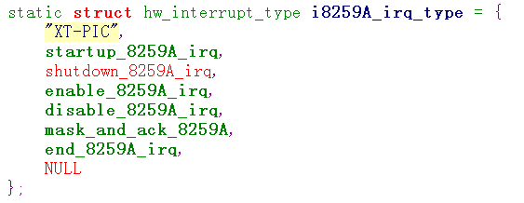
8259A的hw_interrupt_type
8259A的中断控制操作
所有连接到8259A的外设中断都要设置

Slide 20
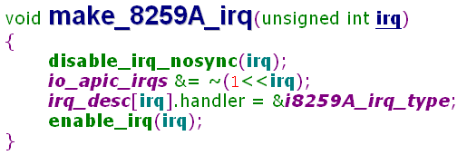

(3) hw_interrupt_type数据结构
例如：

Slide 21
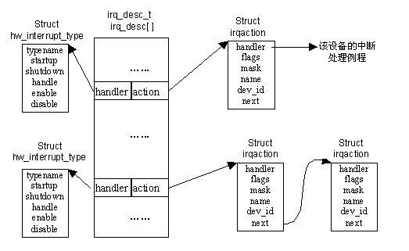
几个数据结构之间的关系

Slide 22
中断服务例程的注册与安装
在中断源申请中断之前，该中断源的中断服务例程必须已挂接（安装）在所在通道的中断请求队列中。
（1）中断服务例程在安装之前，需先用函数request_irq()进程注册，以向系统申请一个中断描述符结构空间和一个中断号。
（2）调用函数setup_irq()把中断服务例程安装到中断请求队列中。该函数的主要作用是为中断服务例程分配一个irqaction结构，并把指针handler指向中断服务例程的函数。
（3）在中断结束之后，关闭申请中断的设备时，调用free_irq()释放所申请的中断号。

Slide 23
注册中断处理程序request_irq()
一个设备在使用一个中断请求号时，需要首先通过 request_irq（）申请使用该中断请求。
在中断源申请中断之前，该中断源的中断服务器例程必须已经挂接在所在通道的中断请求队列中。
主要工作是将中断信息添加到irqaction中，从而使中断服务子程序联系起来。(arch/kernel/irq.c)
Linux支持中断的共享，即中断信号线能够被多个中断源驱动激活。
Notes:
irq是要申请的硬件中断号。在Intel平台，范围0--15。handler是向系统登记的中断处理函数。这是一个回调函数，中断发生时，系统调用这个函数，传入的参数包括硬件中断号，device id，寄存器值。dev_id就是下面的request_irq时传递给系统的参数dev_id。irqflags是中断处理的一些属性。比较重要的有SA_INTERRUPT，标明中断处理程序是快速处理程序(设置SA_INTERRUPT)还是慢速处理程序(不设置SA_INTERRUPT)。快速处理程序被调用时屏蔽所有中断。慢速处理程序不屏蔽。还有一个SA_SHIRQ属性，设置了以后运行多个设备共享中断。dev_id在中断共享时会用到。一般设置为这个设备的device结构本身或者NULL。中断处理程序可以用dev_id找到相应的控制这个中断的设备，或者用rq2dev_map找到中断对应的设备。
FlOPPY_IRQ为要申请的中断号，注册为一个快中断；
中断共享：多个中断源可以共享一个irq线。 Linux的实现方式是，每个中断源都有自己的
一个struct irqaction，
PC机一个众所周知的“特性”就是不能将不同的设备挂到同一个中断信号线上。
但是，Linux打破了这一点。

Slide 24
注册中断处理程序request_irq()
int request_irq(
unsigned int irq, //要使用的中断号
void (*handler)(int, void *, struct pt_regs *), //中断处理函数
unsigned long irqflags, //中断类型的标志
const char *devname, //设备名
void *dev_id); //指向共享的中断信号线的指针。

Slide 25
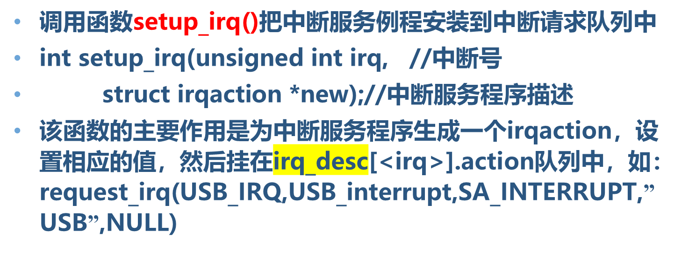
调用函数setup_irq()
irqflags来标识中断的快／慢：
  SA_Interrupt=1:告诉内核这是一个“快”中断处理程序
  SA_Interrupt=0:告诉内核这是一个“慢”中断处理程序
Notes:
irq是要申请的硬件中断号。在Intel平台，范围0--15。handler是向系统登记的中断处理函数。这是一个回调函数，中断发生时，系统调用这个函数，传入的参数包括硬件中断号，device id，寄存器值。dev_id就是下面的request_irq时传递给系统的参数dev_id。irqflags是中断处理的一些属性。比较重要的有SA_INTERRUPT，标明中断处理程序是快速处理程序(设置SA_INTERRUPT)还是慢速处理程序(不设置SA_INTERRUPT)。快速处理程序被调用时屏蔽所有中断。慢速处理程序不屏蔽。还有一个SA_SHIRQ属性，设置了以后运行多个设备共享中断。dev_id在中断共享时会用到。一般设置为这个设备的device结构本身或者NULL。中断处理程序可以用dev_id找到相应的控制这个中断的设备，或者用rq2dev_map找到中断对应的设备。
FlOPPY_IRQ为要申请的中断号，注册为一个快中断；
中断共享：多个中断源可以共享一个irq线。 Linux的实现方式是，每个中断源都有自己的
一个struct irqaction，
PC机一个众所周知的“特性”就是不能将不同的设备挂到同一个中断信号线上。
但是，Linux打破了这一点。

Slide 26
释放中断处理程序free_irq()
free_irq(unsigned int irq,void * dev_id)
该函数将已经使用完的IRQ线释放掉，以便供其它设备使用
Notes:
如果该中断处理程序所在的中断线是共享，，该函数将只会删除该中断线上由参数dev_id指定的哪个中断处理程序

Slide 27
与中断处理相关的主要函数
Init_ISA_irqs()
  arch/i386/kernel/i8259.c中，负责初始化数组irq_desc[]
Init_IRQ()
  arch/i386/kernel/i8259.c中，负责初始化IDT中与硬件中断相对应的那些表项。
do_IRQ()：该函数负责处理所有的外部设备中断

Slide 28
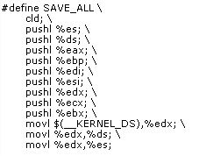
中断处理过程
在调用do_IRQ()之前，要为中断处理程序保存寄存器
对所有的中断处理程序都执行相同的代码
  common_interrupt:
  SAVE_ALL
  call do_IRQ
  jmp $ret_from_intr
SAVE_ALL宏定义在entry.S中，负责保存寄存器，再将%esp寄存器移送到%eax中，调用do_IRQ()函数（arch/i386/kernel/irq.c）:

Slide 29
do_IRQ---_do_IRQ----handle_IRQ_event
通过循环依次查询中断请求队列的所有中断，并执行。
在do_IRQ的末尾，调用iqr_exit()。它的一项重要工作中就使启动中断的下半部分，使系统可以在适当的时候执行中断服务例程的后半部分，即在向下半部分发出中断请求之后便中断返回。（invoke_softirq());
至此，计算机硬件中断系统系统负责的工作以及软中断的启动就告结束。

Slide 30
iqr_exit()函数
/usr/src/linux/kernel/softirq.c
void irq_exit(void)
{
account_system_vtime(current);
trace_hardirq_exit();
sub_preempt_count(IRQ_EXIT_OFFSET);
if (!in_interrupt() && local_softirq_pending())
invoke_softirq();//启动软中断
preempt_enable_no_resched();
}

Slide 31
函数中的宏invoke_softirq(),在文件/usr/src/linux/kernel/softirq.c 中的定义为：
# define invoke_softirq() do_softirq()
至此，前半部分或者说由计算机硬件中断系统负责的工作以及软中断的启动就结束了。
Notes:
软中断softirq不象硬件中断那样是由硬件中断信号触发执行的，所以也不同于硬件中断那样时随时都能够被执行，笼统来讲软中断会在内核处理任务完毕后返回用户级程序前得到处理机会。2.4.6版本以前每次调用完硬中断后都马上调用软中断，在系统调用、异常返回前以及schedule调度也都要检测是否有挂起的软中断，有则执行。原因主要有以下几方面的：
(1)在系统调用或者异常处理中同样可以标注软中断，这样它们在返回前就能得以迅速执行
(2) 有些软中断要延迟到下次陷入内核才能执行，系统调用和异常都陷入内核，所以可以尽早的把软中断处理掉
(3)如果在异常或者系统调用中发生中断，那么前面提到，可能还会有一些软中断没有处理，在这两个地方做一个补救工作，尽量避免到下次陷入内核才处理这些软中断。

Slide 32
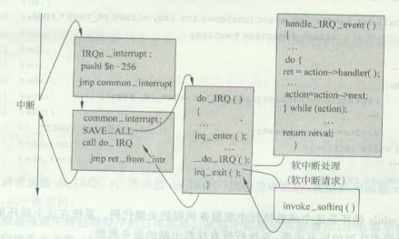
中断上半部分执行过程

Slide 33
下半部机制实现的几种方法
下半部可以通过多种机制实现，分别由不同的接口和子系统组成。不像上半部分只能通过中断处理程序实现。
下半部机制 | 状态
BH(Bottom Half) | 在2.6中去除
任务队列（Task queues） | 在2.6中去除
软中断(Softirq) | 从2.4开始引入
Tasklet | 从2.4开始引入
工作队列(Work queues) | 从2.4开始引入

Slide 34
5.2 Linux的时间系统
Linux的时钟：它以读取的硬件时钟为计时器起点，根据系统启动后的时钟滴答数（节拍）来计算时间。所有的系统时钟都基于这种量度。
Jiffies：是一个全局变量，用于存放自系统启动以来产生的总的节拍数。在<include/linux/jiffies.h>中定义。在内核启动时初始化为0，每产生一次中断加1。
Notes:
频率：每秒中产生中断的次数，HZ（系统设置好的）
节拍：连续两次时钟中断的间隔数，值为1/HZ

Slide 35
Linux的计时体系结构
Linux时钟每一个节拍到来时都会引发一次中断，每次中断都要完成如下工作：
  更新系统自启动以来所经过的时间
  更新时间和日期
  确定进程运行了多久
  检查每个定时器是否已经到期
在单处理器系统中，所有定时活动都由IRQ₀上的时钟中断触发，包括：
  在中断中立即执行的部分
  作为下半部分延迟执行的部分

Slide 36
显然，给全局变量jiffies加1这项工作是紧急的，因此它由上半部来完成；而其余各项，则因它们不那么紧急，由下半部分完成。

Slide 37
高精度
struct timespec
{ long tv_sec;
long tv_nsec;
}
普通精度
struct timespec
{ long tv_sec;
long tv_usec;
}

Slide 38
时钟中断处理例程
定时器中断(IRQ₀) 由top half和bottom half组成。
在系统初启时，由init_IRQ()函数对它初始化，设置IRQ0对应的中断门，一旦IRQ0被初始化，就可以调用上半部分。
定时器中断的
  上半部函数：timer_interrupt()(arch/i386/kernel/timer.c)
  下半部函数：timer_bh()(kernel/sched.c)。
timer_interrupt()调用了do_timer()，该函数的主要任务是为jiffies+1。
Notes:
讨论操作系统建立的时间系统

Slide 39
时钟中断处理例程
Linux初始化时由time_init()建立IRQ0对应的中断处理函数，它调用setup_irq()函数。
将irq0作为irq_desc的第一项
的中断处理函数
指向具体的中断处理程序
链表，指向下一个irqaction项

Slide 40
定时器中断－上半部
timer_interrupt()读取时间的计数值。它调用do_timer_interrupt(),该函数的主要任务是调用do_timer()，它用来获取机器自启动以来时钟滴答的次数，并在do_timer()中标记需要运行的下半部
timer_interrupt( )->do_timer_interrupt()->do_timer()

Slide 41
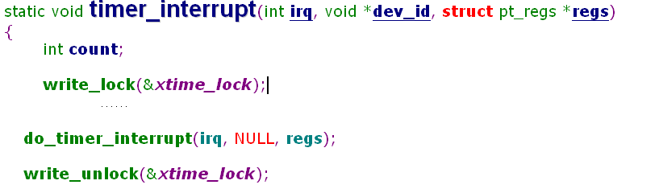
timer_interrupt()
该函数会调用do_timer进一步处理

Slide 42
do_timer（）
void do_timer(struct pt_regs *regs)
{
(*(unsigned long *)&jiffies)++;
Lost_ticks++;//记录time_bh()执行前时钟中断发生的次数
mark_bh(TIMER_BH); //标记时钟中断程序的下半部以便及时得到执行
If(!user_mode(regs))
Lost_ticks_system++;
If(tq_timer) //如果定时器队列有任务在等待，则标记定时器队列下半部
mark_bh(TQUEUE_BH);
}
最后，当tq_timer任务队列不为空时，激活下半部分TQUEUE_BH。 TQUEUE_BH指向的下半部分timer_bh()，该函数在关中断的情况下调用函数update_times（）.该函数将更新xtime,并统计一些与时间相关的信息。
Notes:
只有tq_timer任务队列不为空时，TQUEUE_BH下半部才被激活；
注：tq_timer指向一个队列，该队列挂接了想要在每次时钟中断来时都要调用的函数
在该函数中还有两个变量lost_ticks和lost_ticks_system，这是用来记录timer_bh（）执行前时钟中断发生的次数。因为时钟中断发生的频率很高（每10ms一次），所以在timer_bh（）执行之前，可能已经有时钟中断发生了，而timer_bh（）要提供定时、记费等重要操作，所以为了保证时间计量的准确性，使用了这两个变量。lost_ticks用来记录timer_bh（）执行前时钟中断发生的次数，如果时钟中断发生时当前进程运行于内核态，则lost_ticks_system用来记录timer_bh（）执行前在内核态发生时钟中断的次数，这样可以对当前进程精确记费。

Slide 43
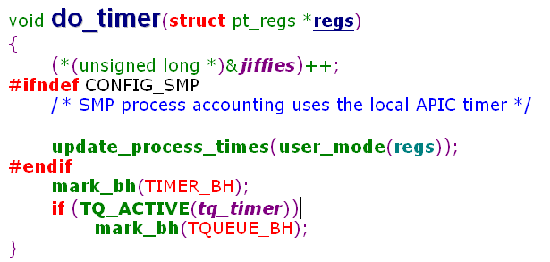
do_timer
全局变量，存放自系统启动
以来的时钟节拍数
32位
约497天会溢出（回归为0）
检查当前进程对时间片的使用
情况
激活下半部分
如果tq_timer非空，还要激活相关的下半部分处理

Slide 44
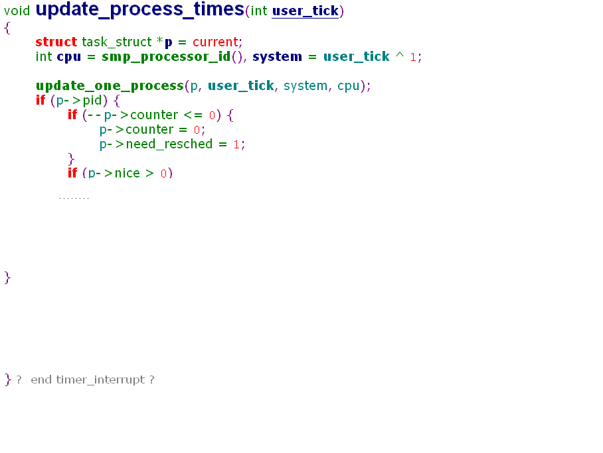
update_process_times
统计当前进程对
CPU时间的使用
情况
更新时间片
视需要进行调度

Slide 45
定时器中断－下半部TIMER_BH
当定时器中断处理程序的上半部timer_interrupt()执行结束后,因为在do_timer()中已经标记了需要运行的下半部，所以在do_IRQ结束之前，就可以检测到这个这个标记。
timer_bh调用init_bh(TIMER_BH, timer-bh)将下半部timer_bh()注册为定时器下半部
timer_bh()继续完成定时器上半部函数没有完成的统计工作，继续调用其它函数为进程和内核更新有关的时间计数值，为系统调度等各项管理提供依据。

Slide 46
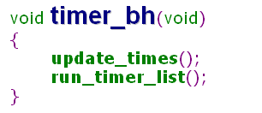
TIMER_BH
当时钟中断处理例程运行结束并返回时，会立即处理下半部分
更新系统日期和时间，计算当前的系统负载
维护定时器处理

Slide 47
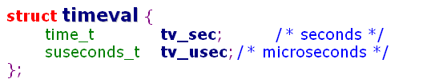
更新时间和日期
用户程序从下面这个变量中获得当前时间和日期
存放从1970年1月1日凌晨0点
以来经过的所有秒数
最后一秒已经过去的微秒数
取值范围：0~999999

Slide 48
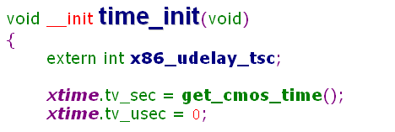
系统初始化时 time_init()初始化时间和日期
观察 get_cmos_time()
获得coms时间
一旦完成，Linux不再需要RTC，
依靠下半部分维护xtime
Notes:
该结构用来表示当前时刻距UNIX时间基准1970/01/01/00:00:00的相对时间。其中成员变量tv_sec用来记录距标准时间1970/01/01/00:00:00的秒数，成员变量tv_nsec用来记录不足一秒的微秒值，其取值范围为0～999 999。
变量xtime的初值在系统初始化过程由函数time_init()进行设置，该函数通过读取系统实时钟芯片RTC的值来为变量xtime赋初值；该变量的值在系统运行过程中由系统时钟中断处理程序负责在每次时钟中断时进行更新。该变量的初始化语句如下。
xtime.tv_sec = get_cmos_time();
xtime.tv_nsec = (INITIAL_JIFFIES % HZ) * (NSEC_PER_SEC / HZ);

Slide 49
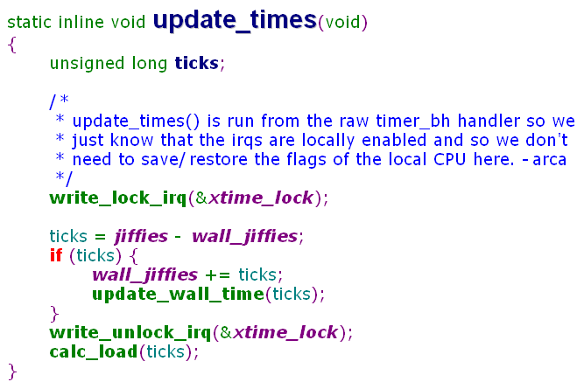
上一次xtime更新后的jiffies
更新xtime
Notes:
Linux启动时从RTC中读取时间和日期的基准值，即墙上时间。Linux中内核用变量xtime存放该时间。

Slide 50
内核定时器
内核定时器（也称为动态定时器）是内核在以后某一个时刻运行一段程序或进程的基础。
使用一个定时器很简单，只需做一些初始化工作，设置一个相对于当前时刻的超时时间和超时处理函数，将其插入到内核定时器队列中即可，设置的超时处理函数会在定时器超时时自动运行。
内核定时器由数据结构timer_list表示，该结构表示了一个待处理的延迟任务。
Notes:
定时器是管理内核所花时间的基础，也被称为动态定时器或内核定时器
各数据成员的含义如下：
（1）双向链表元素list：用来将多个定时器连接成一条双向循环队列。
（2）expires：指定定时器到期的时间，这个时间被表示成自系统启动以来的时钟滴答计数（也即时钟节拍数）。当一个定时器的expires值小于或等于jiffies变量时，我们就说这个定时器已经超时或到期了。在初始化一个定时器后，通常把它的expires域设置成当前expires变量的当前值加上某个时间间隔值（以时钟滴答次数计）。
（3）函数指针function：指向一个可执行函数。当定时器到期时，内核就执行function所指定的函数。而data域则被内核用作function函数的调用参数。

Slide 51
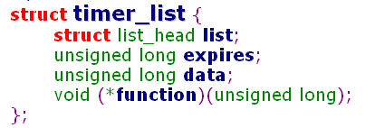
内核定时器
定时器向量：双向循环定时器链表，其中每个元素都是一个timer_list结构，队列中的所有定时器都在同一个时刻到期<include/linux/timer.h>
可以被动态的创建和撤销，当前活动的定时器个数没有限制
到期时间,用于和系统核心变量jiffies进行比较。
函数使用的参数
定时器到期时要执行的函数
Notes:
定时器是管理内核所花时间的基础，也被称为动态定时器或内核定时器
各数据成员的含义如下：
（1）双向链表元素list：用来将多个定时器连接成一条双向循环队列。
（2）expires：指定定时器到期的时间，这个时间被表示成自系统启动以来的时钟滴答计数（也即时钟节拍数）。当一个定时器的expires值小于或等于jiffies变量时，我们就说这个定时器已经超时或到期了。在初始化一个定时器后，通常把它的expires域设置成当前expires变量的当前值加上某个时间间隔值（以时钟滴答次数计）。
（3）函数指针function：指向一个可执行函数。当定时器到期时，内核就执行function所指定的函数。而data域则被内核用作function函数的调用参数。

Slide 52
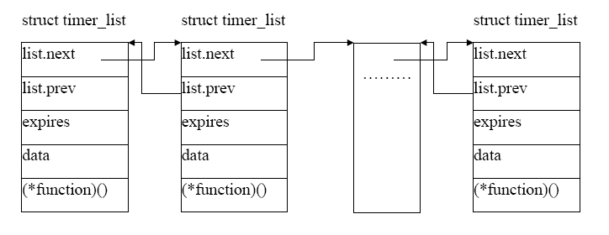
index
vec[0]
vec[index]
index
tv3
vec[0]
tv4
vec[index]
tv5

Slide 53
实例：创建并激活一个内核定时器
如何在自己的代码中使用一个内核定时器，实现在一段时间后执行一个延迟处理任务？
要求：创建一个内核定时器my_timer。该内核定时器在当前时刻以后delay个时钟中断后超时，执行超时处理函数my_function，传给超时处理函数的参数为0。
使用定时器的一般流程为：
（1）创建timer对象，编写超时定时器处理函数function；
（2）为timer的expires、data、function赋值；
（3）调用add_timer将timer_list加入列表；
（4）在定时器到期时，function被执行；
（5）在程序中涉及timer控制的地方适当地调用del_timer、mod_timer删除timer或修改timer的expires。

Slide 54
实现步骤
① 首先，使用下面语句声明一个内核定时器数据结构。
struct timer_list my_timer;
② 使用函数init_timer()对上一步声明的内核定时器结构进行初始化。函数init_timer()主要设置该内核定时器归属系统中哪一个处理，并初始化内核定时器链表指针的next域为NULL。
init_timer(&my_timer);
③ 使用下面的语句来设置内核定时器的超时时间expires、超时处理函数function、超时处理函数所使用的参数data。
my_timer.expires = jiffies + delay;
my_timer.data = 0;
my_timer.function = my_function;
④ 最后一步，通过函数add_timer()来激活内核定时器:
add_timer(&my_timer);

Slide 55
将一个定时器插入到链表中
函数 add_timer()用来将参数timer指针所指向的定时器插入到一个合适的定时器链表中。
它首先调用timer_pending()函数判断所指定的定时器是否已经位于在某个定时器向量中等待执行。
  如果是，则不进行任何操作，只是打印一条内核告警信息就返回了；
  如果不是，则调用 internal_add_timer()函数完成实际的插入操作。（认真分析）
  其源码见（kernel/timer.c）

Slide 56
修改和修改定时器
修改一个定时器：当一个定时器已经被插入到定时器链表中后，还可以修改该定时器的expires值。函数mod_timer()实现这一点（kernel/timer.c)
删除一个定时器：函数del_timer()用来将一个定时器从相应的定时器队列中删除。（kernel/timer.c）
初始化动态定时器
init_timer(struct timer_list* timer){
  (timer->list.next = NULL;
  timer->list.prev = NULL;}

Slide 57
动态定时器的提出
定时器的expires的值与jiffies的差值决定了一个定时器在多长时间后到期。在32位的系统中为0xffffffff。
因此，内核至少要维护0xffffffff个timer_list的队列。
数量太大！

Slide 58
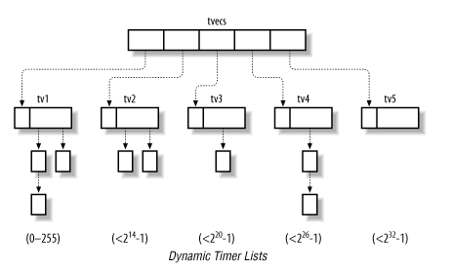
动态定时器的处理
Linux根据expires的值，维护这样的数据结构
Notes:
Linux中存在两类定时器：
动态定时器
内核使用
间隔定时器
由进程在用户态创建
注意：由于软定时器在下半部分处理，内核不能保证定时器正好在时钟到期的时候被执行，会存在延迟，不适用于实时应用

Slide 59
动态内核定时器机制的原理
内核仅关心那些当前已经到期或者马上就要到期的定时器。
基于上述考虑，并假定一个定时器要经过interval个时钟滴答后才到期（interval＝expires－jiffies），则Linux采用了下列思想来实现其动态内核定时器机制：
Notes:
另一方面，从内核本身这个角度看，它所关心的定时器显然不是那些已经过期而被执行过的定时器（这些定时器完全可以被丢弃），也不是那些要经过很长时间才会到期的定时器，而是那些当前已经到期或者马上就要到期的定时器（注意！时间间隔是以滴答次数为计数单位的）。

Slide 60
动态内核定时器机制的原理
对于那些0≤interval≤255的定时器: 是Linux内核最关心的，因此将它们按照各自不同的expires值组织成256个定时器向量。
而对于那些256≤interval≤0xffffffff的定时器，由于它们离到期还有一段时间，因此内核并不关心它们，而是将它们以一种扩展的定时器向量语义（或“松散的定时器向量语义”）进行组织。
  “松散的定时器向量语义”就是指：各定时器的expires值可以互不相同的一个定时器队列。
具体的组织方案可以分为两大部分：
  tv1
  tv2-tv5
Notes:
另一方面，从内核本身这个角度看，它所关心的定时器显然不是那些已经过期而被执行过的定时器（这些定时器完全可以被丢弃），也不是那些要经过很长时间才会到期的定时器，而是那些当前已经到期或者马上就要到期的定时器（注意！时间间隔是以滴答次数为计数单位的）。

Slide 61
tv1
基于数据结构timer_vec_root，Linux定义了一个全局变量tv1，以表示内核所关心的前256个定时器向量。这样内核在处理是否有到期定时器时，它就只从定时器向量数组tv1.vec［256］中的某个定时器向量内进行扫描。
tv1的index字段所指定的定时器向量tv1.vec［index］中包含了当前时钟节拍内已经到期的所有动态定时器。
  如：定时器向量tv1.vec［index＋k］则包含了接下来第k个时钟节拍时刻将到期的所有动态定时器。每个时钟节拍时index字段都会加1。
当index值又重新变为0时，就意味着内核已经扫描了tv1变量中的所有256个定时器向量。在这种情况下就必须将那些以松散定时器向量语义来组织的定时器向量补充到tv1中来。
Notes:
#define TVN_BITS 6
#define TVR_BITS 8
#define TVN_SIZE (1 >8）具有相同值的定时器都将被组
织在同一个松散定时器向量中。因此，为组织所有满足条件0x100≤interval≤0x3fff的定时器，就需要26＝64个松散定时器向
量。同样地，为方便起见，这64个松散定时器向量也放在一起形成数组，并作为数据结构timer_vec的一部分。基于数据结构
timer_vec，Linux定义了全局变量tv2，来表示这64条松散定时器向量。如上述代码段所示。
对于那些满足条件0x4000≤interval≤0xfffff的定时器，只要表达式（interval>>8＋6）的值相同的定时器都将被放在同一个
松散定时器向量中。同样，要组织所有满足条件0x4000≤interval≤0xfffff的定时器，也需要26＝64个松散定时器向量。类似
地，这64个松散定时器向量也可以用一个timer_vec结构来描述，相应地Linux定义了tv3全局变量来表示这64个松散定时器向量。
对于那些满足条件0x100000≤interval≤0x3ffffff的定时器，只要表达式（interval>>8＋6＋6）的值相同的定时器都将被放
在同一个松散定时器向量中。同样，要组织所有满足条件0x100000≤interval≤0x3ffffff的定时器，也需要26＝64个松散定时器
向量。类似地，这64个松散定时器向量也可以用一个timer_vec结构来描述，相应地Linux定义了tv4全局变量来表示这64个松散定
时器向量。
对于那些满足条件0x4000000≤interval≤0xffffffff的定时器，只要表达式（interval>>8＋6＋6＋6）的值相同的定时器都将
被放在同一个松散定时器向量中。同样，要组织所有满足条件0x4000000≤interval≤0xffffffff的定时器，也需要26＝64个松散
定时器向量。类似地，这64个松散定时器向量也可以用一个timer_vec结构来描述，相应地Linux定义了tv5全局变量来表示这64个
松散定时器向量。
最后，为了引用方便，Linux定义了一个指针数组tvecs［］，来分别指向tv1、tv2、…、tv5结构变量。如上述代码所示。

Slide 62
tv2～tv5
而对于内核不关心的、interval值在［0xff，0xffffffff］之间的定时器，具有相同值的定时器都将被组织在同一个松散定时器向量中。
这些松散定时器向量也放在一起形成数组，并作为数据结构timer_vec的一部分。
基于数据结构timer_vec，Linux定义了全局变量tv2 ～tv5 ，来表示这些松散定时器向量。
Notes:
由于一个定时器的interval值会随着时间的不断流逝（即jiffies值的不断增大）而不断变小，因此那些原本到期紧迫程度较低的定时器会随着jiffies值的不断增大而成为既把马上到期的定时器。比如定时器向量tv2.vec[0]中的定时器在经过256个时钟滴答后会成为未来256个时钟滴答内会到期的定时器。因此，定时器在内核动态定时器链表中的位置也应相应地随着改变。改变的规则是：当tv1.index重新变为0时（意味着tv1中的256个定时器向量都已被内核扫描一遍了，从而使tv1中的256个定时器向量变为空），则用tv2.vec［index］定时器向量中的定时器去填充tv1，同时使tv2.index加1（它以64为模）。当tv2.index重新变为0（意味着tv2中的64个定时器向量都已经被全部填充到tv1中去了，从而使得tv2变为空），则用tv3.vec［index］定时器向量中的定时器去填充tv2。如此一直类推下去，直到tv5。
内核最关心的就是间隔在0~255之间的定时器.次重要的是间隔在255~1<<(8+6)之间的定时器.第三重要的是间隔在1<<(8+6) ~ 1<<(8+6+6)之间的定器.依次往下推.也就是把32位的定时间隔为份了五个部份.1个8位.4个6位.所以内核定义了五个链表数组.第一个链表数组大小为8位大小,也即上面定义的 #define TVR_SIZE (1 << TVR_BITS).其它的四个数组大小为6位大小.即上面定义的#define TVN_SIZE (1 << TVN_BITS)

Slide 63
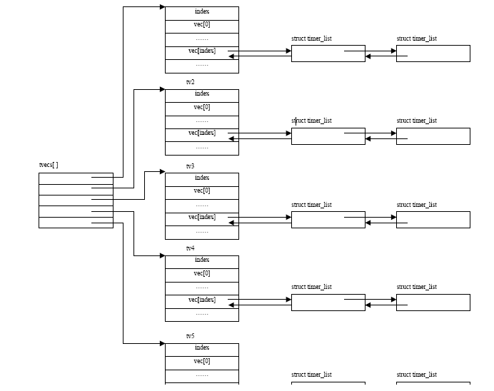
Notes:
插入的数组位置索引是 idx = timer->expires - timer_jiffies。

Slide 64
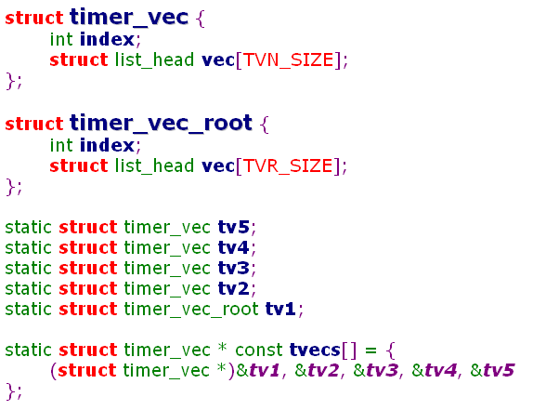
=64, 64个双向链表，包含了未来某个时间段内的
动态定时器
index指向当前应当用来更新上一级定时器的链表
（=256），256个双向链表，每个表示对应
时钟到期时的动态定时器链表
Index表示当前节拍对应的那个链表
一点点不同：最后一个链表中的
定时器的时间可以任意大
未来2²⁰-1个节拍内的定时器
每2¹⁴个节拍内的定时器为1个链表
共64个
未来2²⁶-1个节拍内的定时器
每2²⁰个节拍内的定时器为1个链表
共64个
未来2¹⁴-1个节拍内的定时器
每256个节拍内的定时器为1个链表
共64个
未来2³²-1个节拍内的定时器
每2²⁶个节拍内的定时器为1个链表
共64个
Notes:
插入的数组位置索引是 idx = timer->expires - timer_jiffies。

Slide 65
run_timer_list
下半部分timer_bh()调用run_timer_list()检查到期的动态定时器，包括：
  执行动态定时器
  更新链表
时钟中断的每个下半部分都要执行该函数。它的作用是执行到期的定时器上注册的操作。
  观察 run_timer_list()

Slide 66
动态定时器机制的初始化
函数init_timervecs()实现对动态定时器机制的初始化,主要任务就是将tv1、tv2、…、tv5这5个结构变量中的定时器向量指针数组vec［］初始化为NULL。如下所示（kernel/timer.c）：
void init_timervecs (void)
{
int i;
for (i = 0; i < TVN_SIZE; i++) {
INIT_LIST_HEAD(tv5.vec + i);
INIT_LIST_HEAD(tv4.vec + i);
INIT_LIST_HEAD(tv3.vec + i);
INIT_LIST_HEAD(tv2.vec + i);
}
for (i = 0; i < TVR_SIZE; i++)
INIT_LIST_HEAD(tv1.vec + i);
}
Notes:
上述函数中的宏TVN_SIZE是指timer_vec结构类型中的定时器向量指针数组vec［］的大小，值为64。宏TVR_SIZE是指timer_vec_root结构类型中的定时器向量数组vec［］的大小，值为256。

Slide 67
动态内核定时器机制的实现
内核动态定时器机制的实现中三个重要操作：
  （1）将一个定时器插入到它应该所处的定时器向量中。Add_timer(…);
  （2）定时器的迁移，也即将一个定时器从它原来所处的定时器向量迁移到另一个定时器向量中。
  cascade_timers(…) //定时器迁移
  （3）扫描并执行当前已经到期的定时器。下半部分timer_bh()调用run_timer_list()检查到期的动态定时器，包括执行动态定时器，更新链表。

Slide 68
作业
Linux为何要将中断分为快中断和慢中断两种类型？各有什么特点？
Linux中提供了哪些机制来实现中断处理下半部分？简单描述每种的实现原理。
Linux中管理软中断的数据结构有哪些？描述它们之间的关系。
如何注册、释放中断处理程序？
简述linux动态内核定时器机制的原理。
为什么动态内核定时器要进行迁移？
在从中断和异常返回之前内核还要做完哪些事情才能安全返回？

